Slide 1
Муниципальное Бюджетное Дошкольное Образовательное Учреждение д.с. № 434 «Родничок»
Дети в Интернете
ИКТ игра для детей старшего
дошкольного возраста
Подготовили: Гаврикова Н.Е.
Павлинская Н.Ф.

Slide 2
Цель: Закрепить знания детей о безопасном пользовании интернетом
Правила игры: Игра проводится воспитателем . На слайдах написаны задания, предлагается ответить на поставленный вопрос и дать правильный ответ. Если ответ верный, при нажатии курсором на картинку, она выделяется, а не правильнный ответ исчезает.

Slide 3
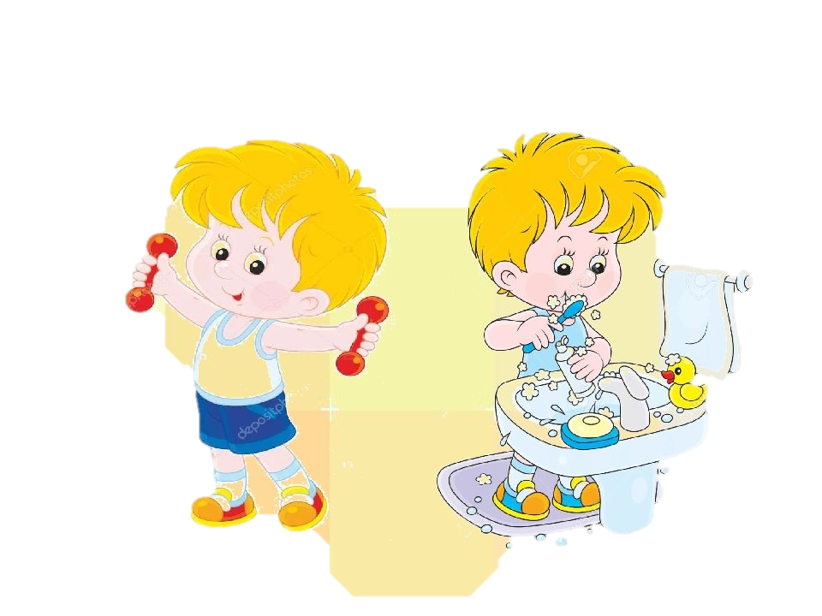
Как вы начинёте свое утро?
Умыться, почистить зубы , сделать зарядку
Поиграть в игры в телефоне

Slide 4
Если тебе кто то предлагает встретиться в реальной жизни, твои действия:
Договоришься о встрече
Сообщишь родителям

Slide 5
Можно ли добавлять незнакомых людей в «друзья»?
да
нет

Slide 6
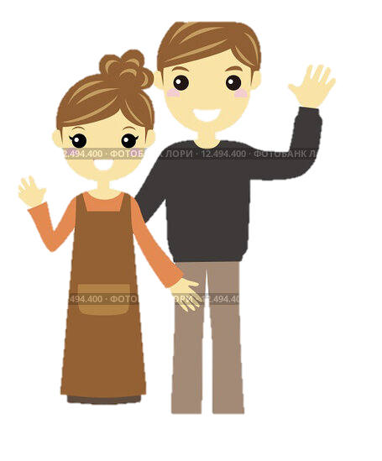
Если кто -то интересуется твоим домашним адресом, телефоном, местом работы твоих родителей, ты:
Быстро ответишь на все вопросы
Сразу расскажешь родителям

Slide 7
Чем заняться в свободное время? Что ты выберешь:
Поиграть в телефоне
Прогулку на свежем воздухе

Slide 8
Можно ли смотреть страшные картинки и видео
Да
нет
Можно , если никто не видит

Slide 9
Если тебе написали гадости , ответишь ли ты тем же?
да
нет

